Slide 1
Taller Migrate 2
Drupal Implementation
Javier Carranza <javier@al.quimia.net>
Alquimia Proyectos Digitales <http://al.quimia.net/>
Crononauta <http://crononauta.com/>

Slide 2

Requisitos para el taller
Portátil
Instalación de Virtualbox
Ganas de currar
Conocimientos básicos de entornos Linux
Conocimientos de desarrollo en Drupal
Alquimia Proyectos Digitales / Crononauta

Slide 3

¿Qué es migrate?
Módulo Drupal
API para migraciones
Operaciones drush
Soporte para nodes, users, taxonomy, files & comments
Extensible
Desarrollo prueba/error gracias a los rollbacks
Alquimia Proyectos Digitales / Crononauta

Slide 4

Gracias a drush
drush migrate-status (ms)
drush migrate-import [--update] (mi)
drush migrate-rollback (mr)
drush mirgate-reset-status (mrs)
drush help --filter=migrate
Alquimia Proyectos Digitales / Crononauta

Slide 5
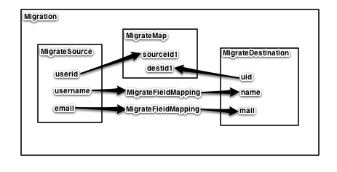
Arquitectura de Migrate
MigrateSource
MigrateDestination
MigrateMap
MigrateFieldMapping
Alquimia Proyectos Digitales / Crononauta

Slide 6
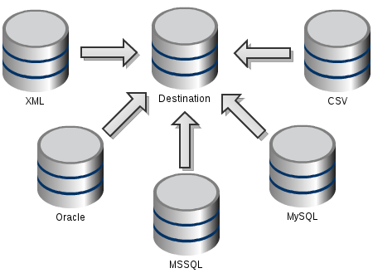
Tipología de datos de origen
SQL sobre MySQL
CSV
XML
Oracle
MSSQL
JSON
Alquimia Proyectos Digitales / Crononauta

Slide 7
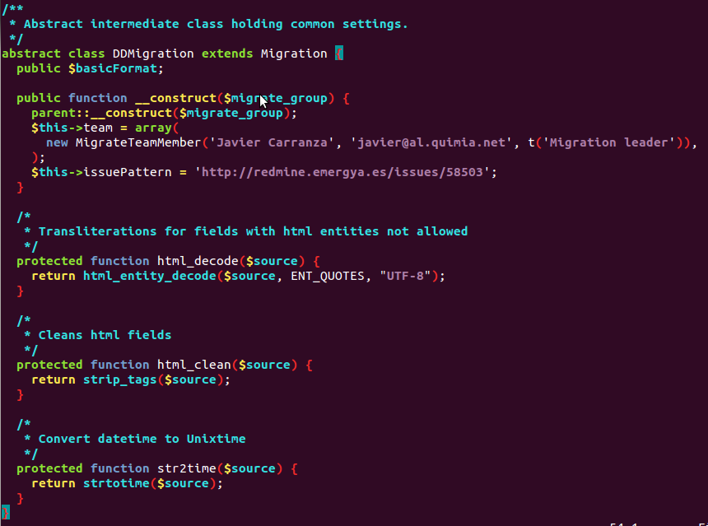
Estructura del módulo
Fichero .info
Fichero .module
Estructura de migraciones auxiliares
Extensibilidad vía migrate_extras
Alquimia Proyectos Digitales / Crononauta

Slide 8
Ejemplo de migración de usuarios
Iteradores
Cálculo de elementos a migrar
Instancias de datos de origen y destino
Mapeo natural de campos
Asignación de valores por defecto
Lógica de pre y post procesado de datos
Alquimia Proyectos Digitales / Crononauta

Slide 9
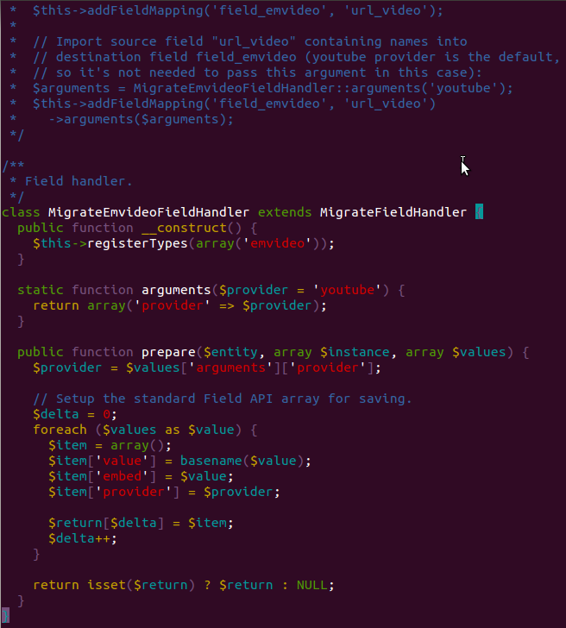
Implementación de FieldHandlers
Constructor
Argumentos
Adaptación de los atributos del campo
Alquimia Proyectos Digitales / Crononauta

Slide 10
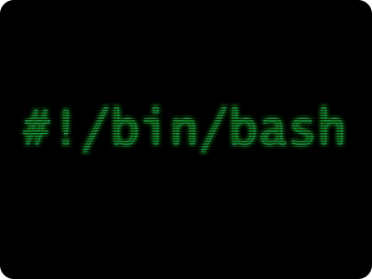
Script de migración
Comprobación de requisitos
Activación automática de dependencias
Ejecución faseada de la migración
Control de estados de ejecución
Alquimia Proyectos Digitales / Crononauta

Slide 11

¿Preguntas?
Javier Carranza
<javier@al.quimia.net>
<javier.carranza@crononauta.com>
Alquimia Proyectos Digitales
http://al.quimia.net/
Crononauta
http://crononauta.com/
Alquimia Proyectos Digitales / Crononauta

Slide 12


¿Quieres formar parte de nuestro equipo?
    http://al.quimia.net/contacto
¿Quieres conocer más de alquimia?
    http://al.quimia.net/contacto
¿Tienes un proyecto web por desarrollar?
    http://al.quimia.net/contacto

